Slide 1
Metti in tabella
Ciao bambini, la lezione di oggi continua con i concetti topologici.
Fate una tabella come rappresentato nella successiva slide;
Inserite al giusto posto gli elementi così come vi sono suggeriti:
in alto a sinistra → PALLA
in alto a destra → FIORE
centro sinistra → PALLONCINO
centro destra → CASETTA
in basso a sinistra → CUORE
in basso a destra → FARFALLA

Slide 2
Tabella

Slide 3
Poesia
Mimatela e memorizzatela:
Manina sinistra
Manina destra
Vola di qua
Vola di là
Tocca l’orecchio
Tira i capelli
Manina monella ferma qua
Piede destro
Piede sinistro
Cammina presto
Cammina lesto
Metti la scarpetta
Fai la marcetta
E torna qua.

Slide 4
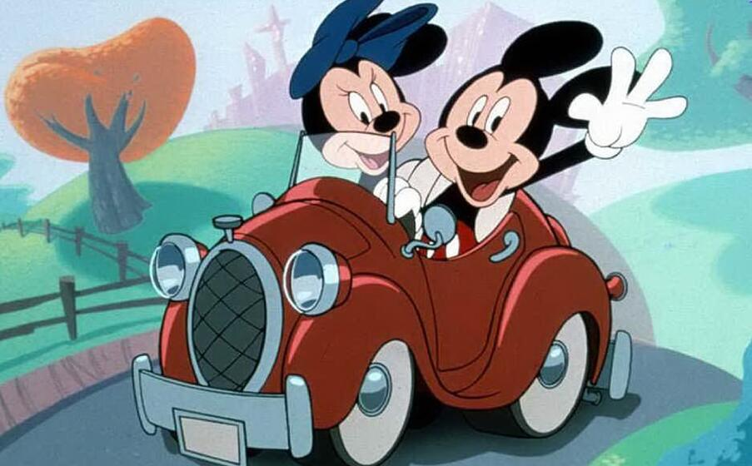
Aspetto come sempre, i vostri video e i vostri lavori.
Un bacione, ci vediamo presto in video-lezione

